Slide 1

  Jóvenes Construyendo el Futuro
  Formación de Capacidades en Materia de Protección Civil
Coordinación Nacional de Protección Civil
Secretaría del Trabajo y Previsión Social
14 Febrero, 2019

Slide 2
Introducción
México por su posición geográfica y su nivel de desarrollo, se encuentra sujeto al impacto de diversos fenómenos como sismos, ciclones tropicales y accidentes que involucran sustancias peligrosas, entre otros.
De manera concurrente existen diversas vulnerabilidades, que comprometen el desarrollo del país, por lo cual es indispensable: identificar, prever, reducir y controlar el riesgo de desastres.

Slide 3

Antecedentes
a) El programa surge con la finalidad de capacitar jóvenes en materia de protección civil, permitiendo contar con presencia en todo el territorio.
b) El evento en Tlahuelilpan, Hidalgo detonó la necesidad de prepararnos a nivel comunitario para prevenir y atender eventos que pudieran ser catastróficos.

Slide 4
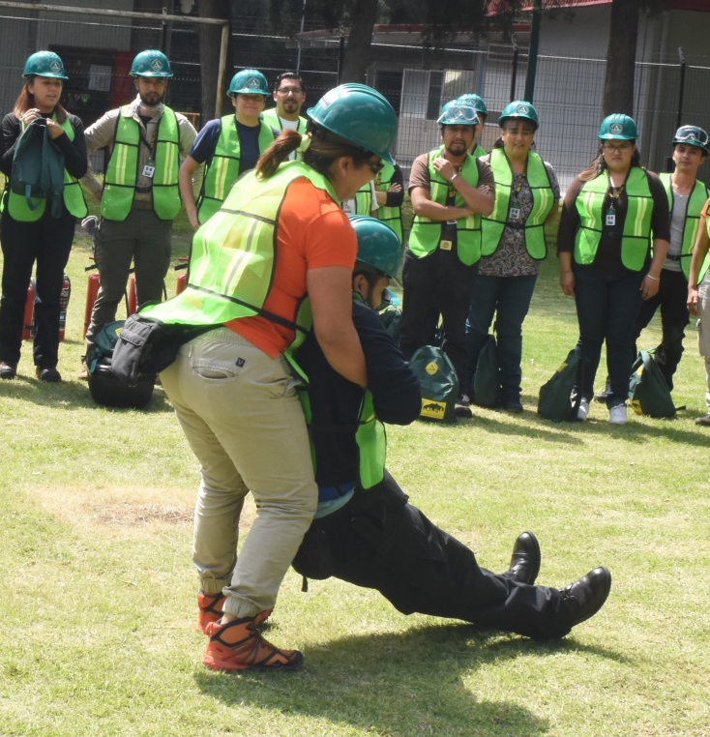
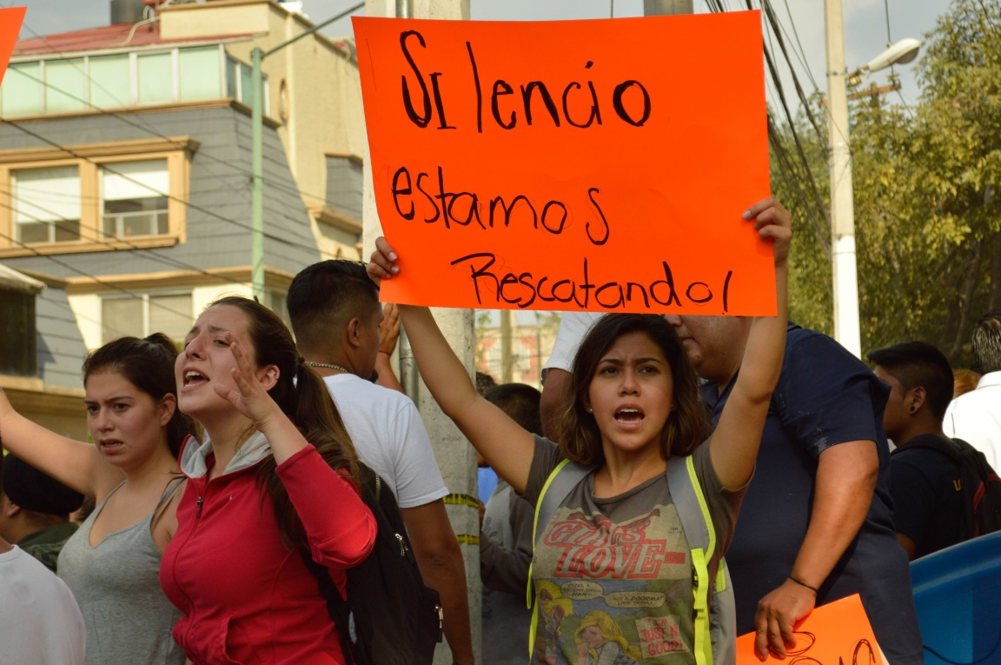
Formación de capacidades en materia de protección civil
El objetivo es preparar jóvenes en todo el territorio, para que desarrollen habilidades necesarias para la identificación del riesgo, la respuesta básica a emergencias y la conformación de comités locales para la prevención de riesgos, en beneficio de su comunidad.

Slide 5
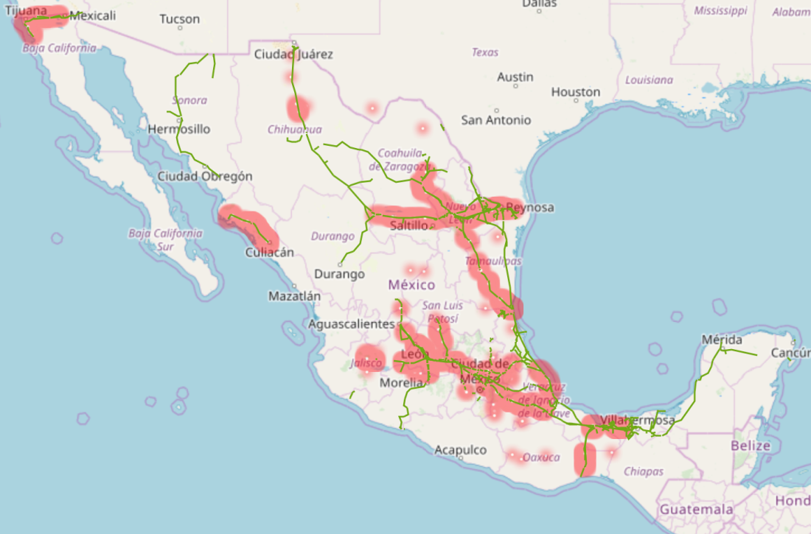
El programa se divide en dos etapas:
La primera prioriza comunidades localizadas en zonas aledañas a las áreas donde existen ductos y se implementará durante el año 2019.
24 Entidades Federativas
371 municipios
7,128 localidades
7’965,811 población total
3,861,236 (48%) hombres
4,087,423 (52 %) mujeres
1’593,162 (20 %) población entre 18 y 29 años
Durante el segundo año se continuará en aquellas zonas con peligro por ciclones tropicales, inundaciones, deslizamiento de laderas y sismos.

Slide 6
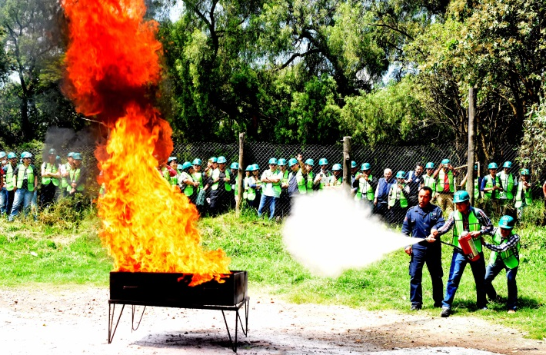
Los jóvenes adquirirán conocimientos en:
Adicionalmente se desarrollarán actividades como:
Primeros auxilios.
Nociones básicas para la prevención de conato de fuego.
Atención psicológica de primera respuesta.
Identificación de los riesgos circundantes.
Elaboración del plan familiar de protección civil.
Conocimientos básicos para la prevención de riesgos por el manejo de combustibles.
Impartición de charlas en escuelas de educación básica.
Difusión de la cultura de la autoprotección.
Conformación de comités locales de protección civil, a través de asambleas comunitarias.
Brindar capacitación en las comunidades, barrios, localidades y hogares.
Cuidado preventivo de ductos “guardaductos”.
Envío de avisos preventivos sobre riesgos por manejo inadecuado de combustibles.

Slide 7
¿Cómo operará el programa?
Convocatoria y registro
La Coordinación Nacional de Protección Civil establece el programa de capacitación, entrenamiento y monitoreo, coordinando a los tutores.
Las Coordinaciones de Protección Civil en sus diferentes niveles de gobierno.
Organizaciones con experiencia en la reducción del riesgo y que cuenten con registro como tutores.
La Secretaría del Trabajo y Previsión Social registra y asigna a los jóvenes en las diferentes sedes, supervisa el avance de los jóvenes en el programa.
En la pagina:
https://jovenesconstruyendoelfuturo.stps.gob.mx
Las Coordinaciones Estatales y Municipales de Protección Civil, fungirán como tutores, mediante firma de convenio.
Buscamos dos perfiles
1. Bachillerato concluido.
2. Cursando carrera universitaria.
En ambos, vocación de servicio.
Duración: 12 meses

Slide 8
Gobierno de México
La puesta en operación del programa Jóvenes Construyendo el Futuro – Construyendo Capacidades en Materia de Protección Civil, representa la oportunidad para que los jóvenes cuenten con conocimientos que les permitan salvar su vida y la de sus cercanos.
El programa permitirá generar capacidades en todo el territorio para identificar, reducir y controlar los riesgos, haciendo énfasis en los riesgos por el manejo inadecuado de combustibles.

